Slide 1
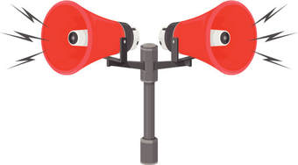
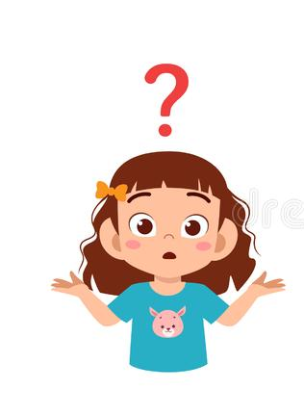

מה עושים כשיש אזעקה?

Slide 2
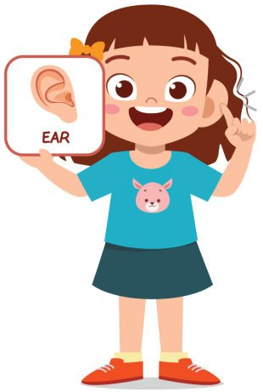

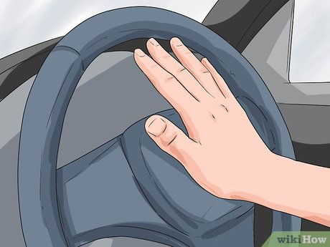



שלום חברים!
אתם יודעים- אני ממש אוהב לשמוע צלילים.
נביחות של כלבים- האו האו האו
צפירה של מכוניות- בייייפ בייייפ
סירנה של אמבולנס- ויייאווו
צלצול של טלפון- רינג רינג
ועוד המון צלילים.
איזה צלילים אתם מכירים?

Slide 3

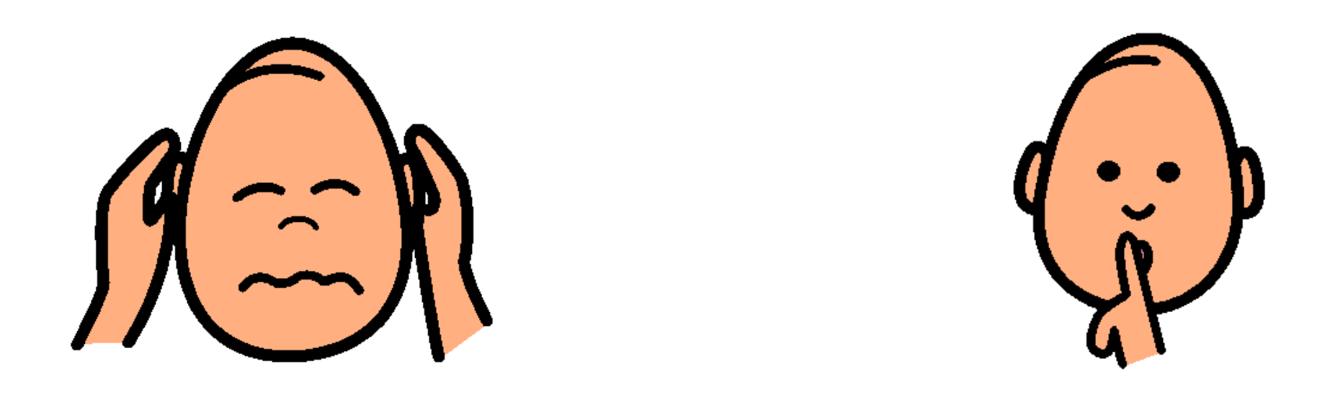
היום שמעתי צליל חדש.
צליל משונה, עולה ויורד.
לפעמים הוא חלש ולפעמים הוא חזק, וקצת כואב באוזניים.

Slide 4
לצליל החדש הזה קוראים אזעקה.

Slide 5


הצליל של האזעקה שומר עלינו,
כמו גיבור על!

Slide 6
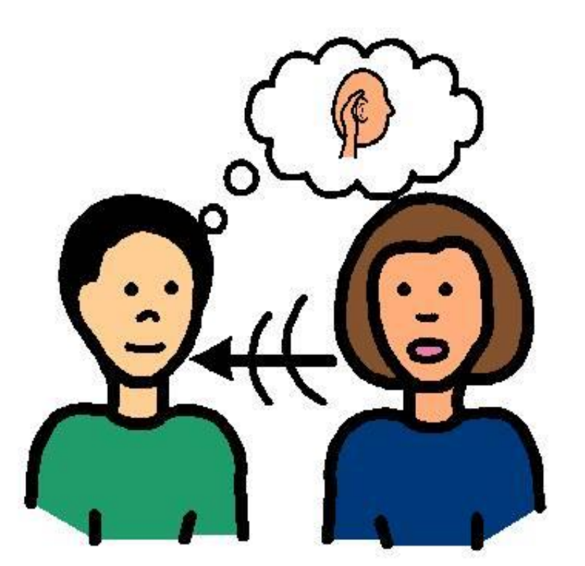
כששומעים אזעקה צריך להקשיב לאמא ואבא

Slide 7
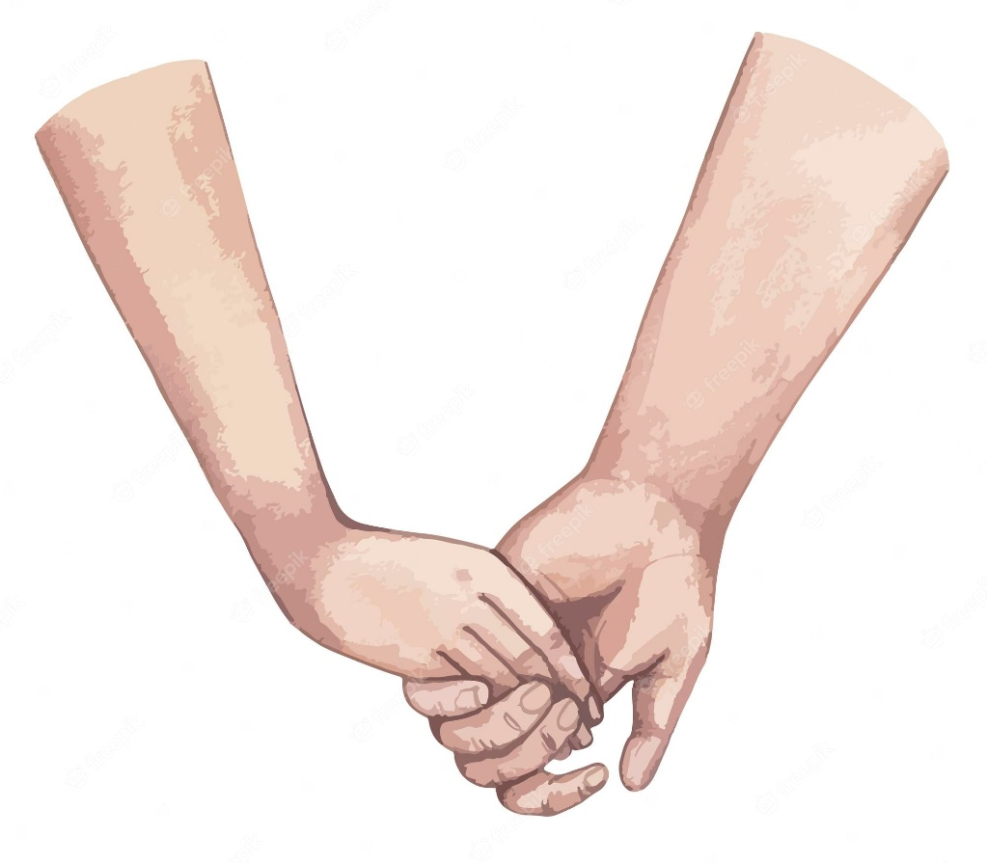
לתת להם יד

Slide 8
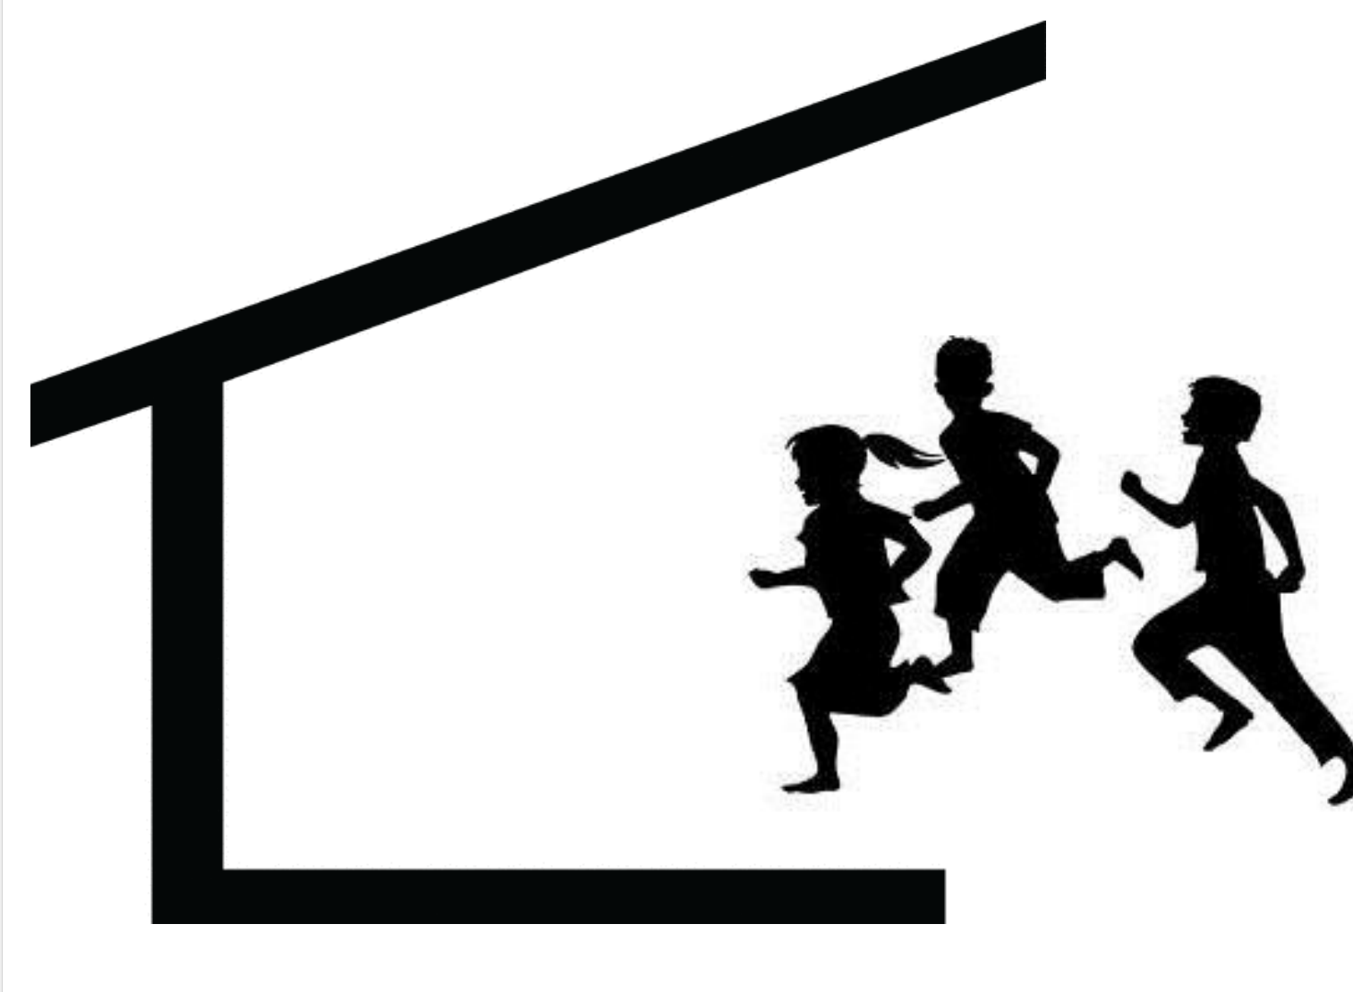
וללכת מהר למקום בטוח ומוגן

Slide 9
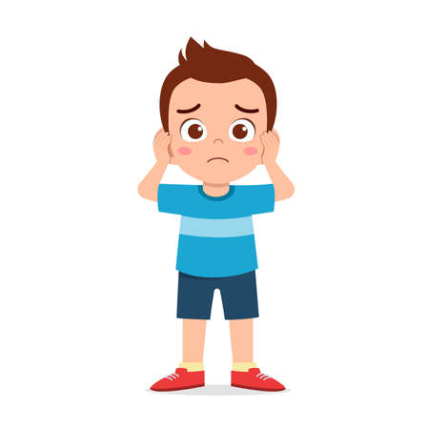
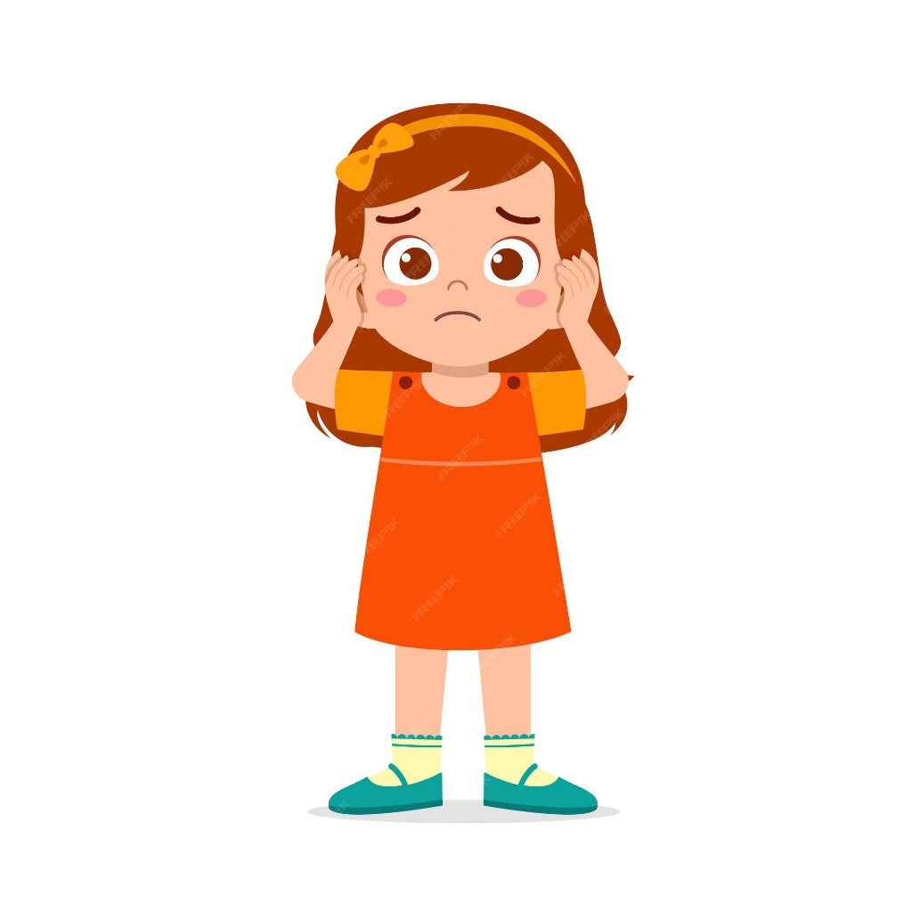
לפעמים הצליל של האזעקה קצת מפחיד

Slide 10
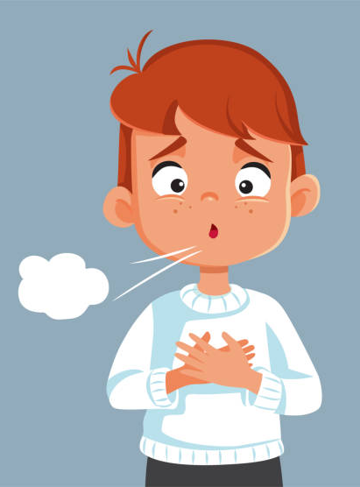

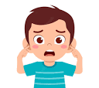
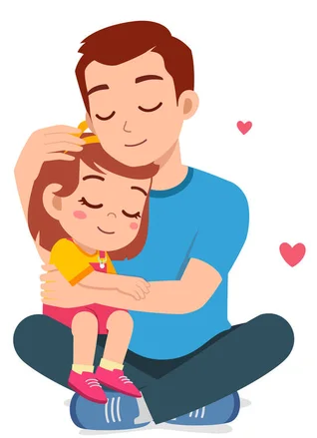

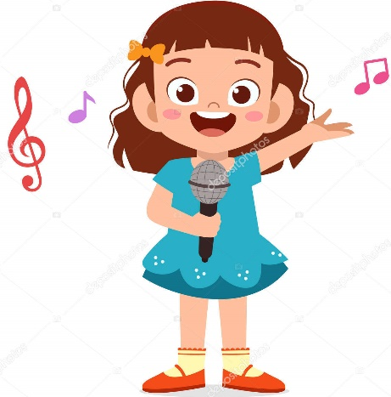

כשאני פוחד, אני יכול:
לשים ידיים על האוזניים
לחבק את אמא/אבא
לנשום עמוק
לקרוא סיפור שאני אוהב
או לשמוע שיר יפה

Slide 11
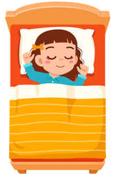
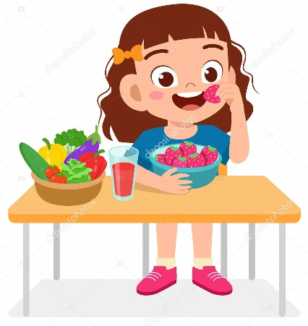
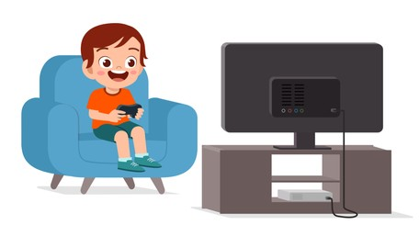
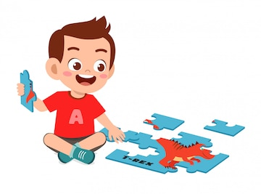
לפעמים אני שומע אזעקה:
באמצע האוכל,
כשאני רואה טלוויזיה,
כשאני מרכיב פאזל
ואפילו כשאני ישן במיטה.

Slide 12
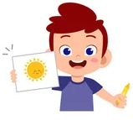

לפעמים אני לא רוצה ללכת,
אבל אני עוצר ומקשיב למבוגר,
כי אני ילד/ה אלוף!

Slide 13


כשהאזעקה עוצרת, ואמא/אבא מרשה-
אני יכול לחזור לשחק או לישון.

Slide 14


אמא, אבא והאזעקה שומרים עלי,
אני בטוח ומוגן!

